Slide 1
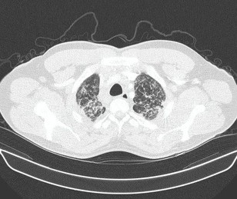
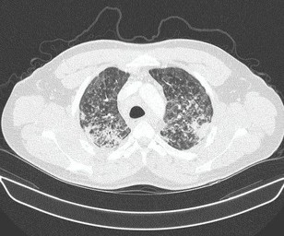
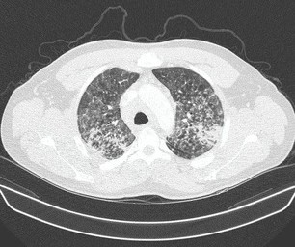
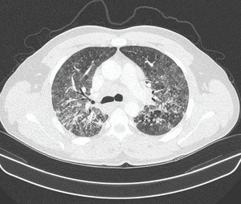
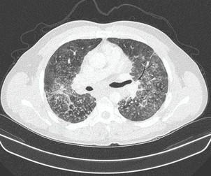
012
ESCLERODERMIA SISTÉMICA A PARTIR DE UNA TUBERCULOSIS DISEMINADA.
Desafío disgnóstico y terapéutico
Autores: Rodríguez, H.; Ghanem Ahmed, K.; Kneeteman, G.
INTRODUCCIÓN
La esclerosis sistémica (ES) es una enfermedad crónica y heterogénea caracterizada por fibrosis de la piel y órganos internos, vasculopatía de pequeños vasos, asociada a autoanticuerpos. La afección pulmonar es prevalente, siendo las complicaciones a este nivel la principal causa de mortalidad. Los pacientes con ES tienen un mayor riesgo de infecciones graves debido a la enfermedad en sí, principalmente de infecciones respiratorias debidas a la afección intersticial y de infecciones de la piel/tejidos blandos debidas a la presencia de úlceras digitales o calcinosis, que pueden progresar a osteomielitis.
CONCLUSIÓN
La incidencia y prevalencia de la ES es entre 20 y 120 por millón de personas/año. Afecta tres veces más al género femenino, con una incidencia mayor entre los 55 y 65 años de edad. En los pacientes más jóvenes hay un predominio de mujeres.
En cuanto a su diagnóstico los anticuerpos anticentrómero, están presentes en el 30-40% de las ES, el 40-80% de las ES limitada y el 2-5% de las ES difusa.
En nuestro caso el abordaje del diagnóstico de ES difusa presentó un verdadero desafío por ser la presentación menos frecuente, sin síntomas patognoumónicos, fuera del grupo etario y género habitual.
Destacando además la importancia del inicio del tratamiento antifímico a tiempo que permitió la instauración de la corticoterapia la cual fue definitiva para la mejoría clínica del paciente.
CASO CLINICO
ANTECEDENTES
Masculino de 35 años, antecedentes de tabaquismo, consumo de sustancias ilícitas, neumonía de lenta resolución desde marzo 2021, ingresa por guardia en septiembre del 2021 por presentar disnea, tos productiva, sudoración nocturna, fiebre y pérdida de peso de 20 kg de 6 meses de evolución.
MOTIVO DE CONSULTA
Disnea, tos productiva, sudoración nocturna, fiebre y pérdida de peso de 20 kg de 6 meses de evolución
EXAMEN FISICO
SatO2: 87 %, regular entrada de aire bilateral, crepitantes diseminados. Se aprecia lesión eritematosa de bordes bien definidos en tórax y telangiectasias faciales.
ESTUDIOS COMPLEMENTARIOS
TAC de tórax: Tractos fibrosos pleuroparenquimatosos biapicales. Enfisema centroacinar y subpleural en lóbulos superiores. Patrón miliar bilateral. Infiltrados en vidrio esmerilado, con broncograma aéreo bilateral en segmentos posteriores. Signos de atrapamiento aéreo. Test COVID19 negativo.
Se interpreta cuadro como Intersticiopatía pulmonar/Tuberculosis diseminada. Baciloscopia negativa para Bacilo Ácido Alcohol Resistente (BAAR), muestra no representativa. Laboratorio de planta: inmunoglobulina E elevada.
Se realiza Lavado Bronquioalveolar y se inicia tratamiento empírico con antifímicos. BAL con resultado positivo para BAAR.
Perfil inmunológico por sospecha de enfermedad del colágeno con resultados compatibles con esclerodermia. Se inicia tratamiento con meprednisona 20mg/día dado el compromiso respiratorio.
Paciente evoluciona favorablemente por lo que se decide alta hospitalaria y seguimiento por consultorios externos de neumonología y reumatología.

